Slide 1

FACING
Facultad de Ingeniería, Sede Calle 100
Universidad Militar Nueva Granada
Julio de 2024

Slide 2

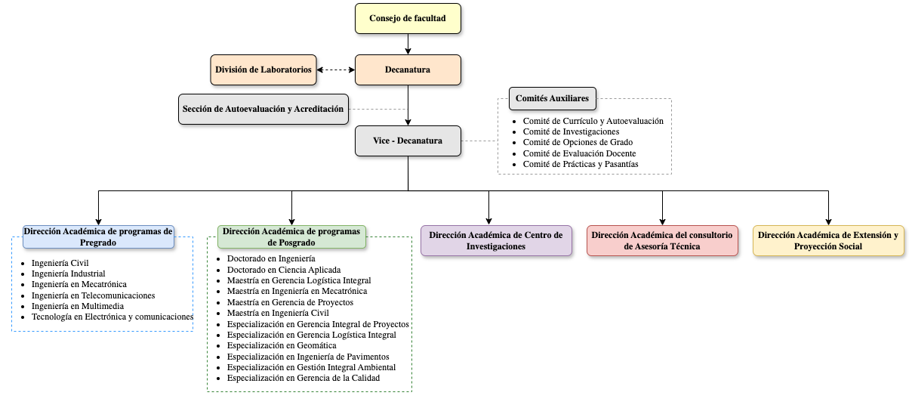
FAC-ING-UMNG

Slide 3
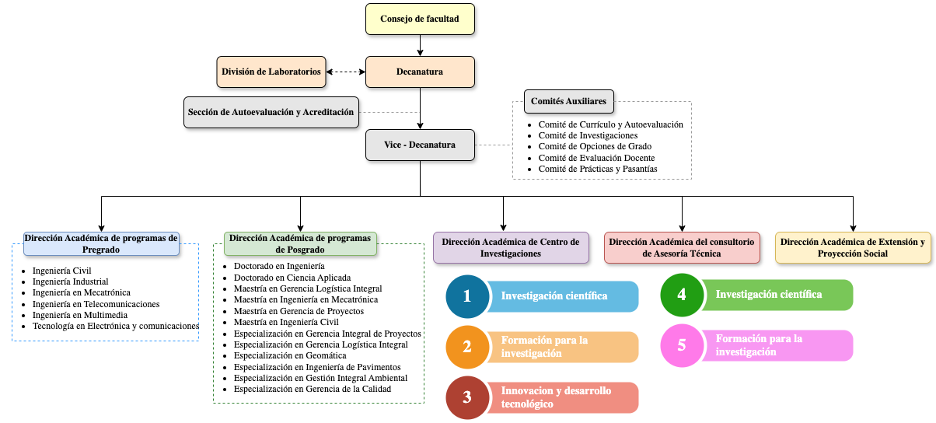
FAC-ING-UMNG

Slide 4
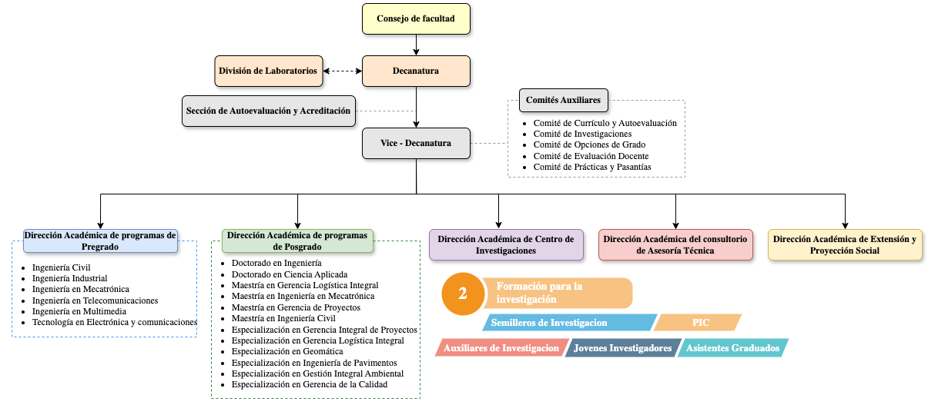
FAC-ING-UMNG

Slide 5
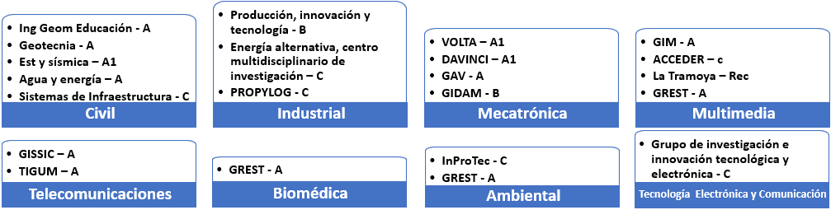










Centro de Investigaciones
Ingeniería y tecnología
20 grupos
26,5%

Slide 6
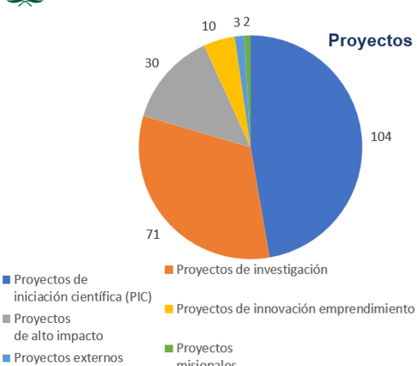
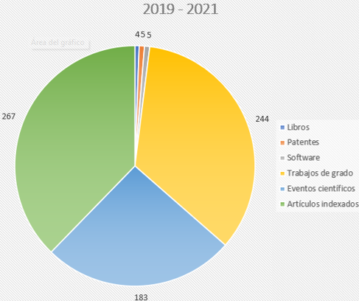
Centro de Investigaciones

Slide 7


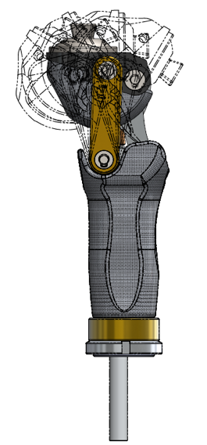
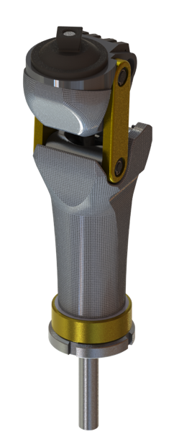
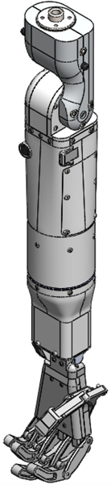
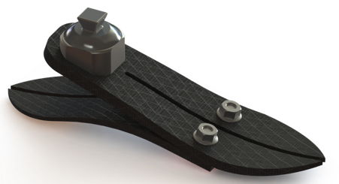
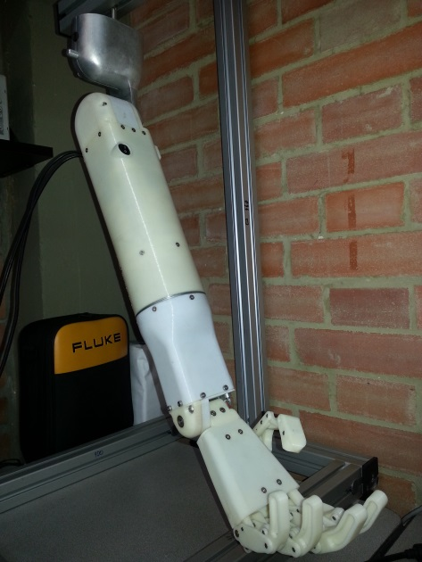
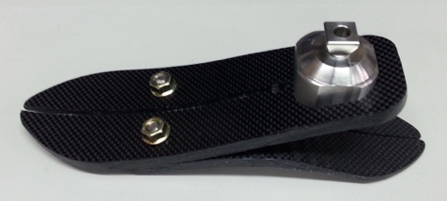
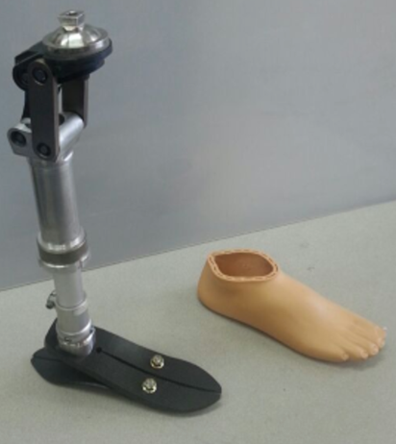
Proyectos Exitosos
Especificaciones técnicas
Peso: 1,053 kg.
Dimensiones: 291mm x 90mm x 60mm.
Capacidad de carga: 120 Kg.
Amortiguador Hidráulico.
Mecanismo Policéntrico.
Resultados
Prótesis de Rodilla.
Banco de Prueba (basado en ISO 10328).
Diseño Mecánico e Hidráulico.
Software para optimización de eslabones.
Protocolo y Reporte premédico.
Especificaciones técnicas
Peso: 350 gr.
Tamaño: 80 mm x 246 mm x 70 mm
Capacidad de carga: 100 Kg.
Resultados
Pie protésico.
Banco de Prueba (Basado en ISO 22675).
Diseño mecánico.
Simulación de materiales No-lineales (compuestos).
Protocolo y Reporte premédico

Slide 8
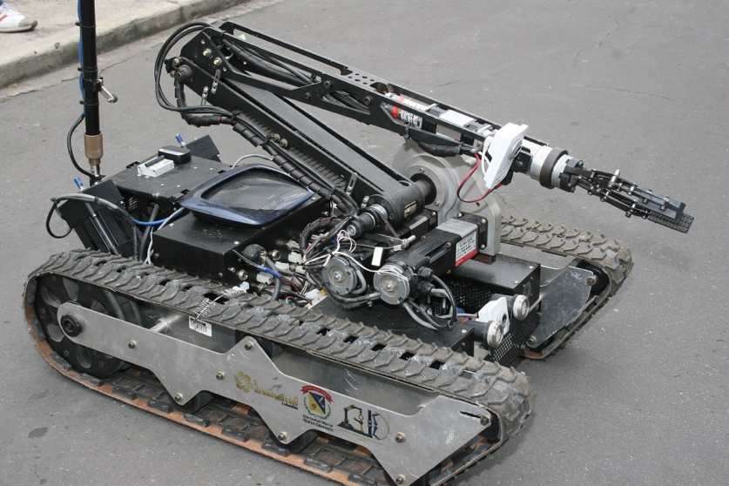
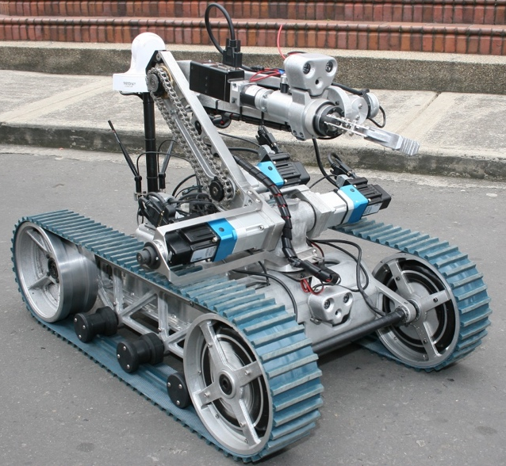
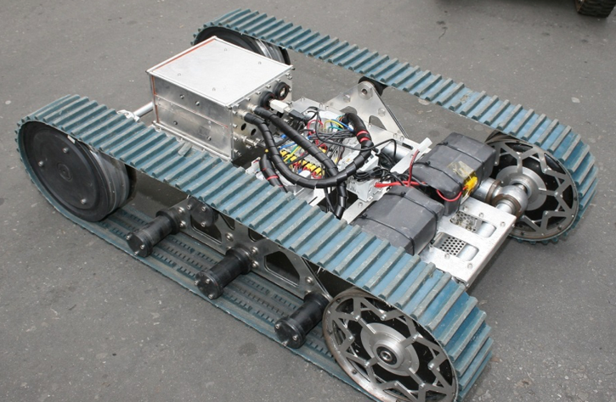
Proyectos Exitosos
Especificaciones técnicas
Peso: 70 kg
Dimensiones: 1m x 0.6m x 0.5m
Velocidad: 4 Km/h
Brazo manipulador de 4 GDL
Capacidad de carga de 5 Kg.
Comunicación Wifi hasta 50m
Resultados
Robot VALI 1.0
Planos mecánicos y electrónicos
Códigos fuente de programa
Informe
Entrenamiento
Testes finales
Especificaciones técnicas
Peso: 80 kg
Dimensiones: 1m x 0.6m x 0.5m
Velocidad: 9 Km/h
Brazo manipulador de 5 GDL
Capacidad de carga de 5 Kg.
Comunicación Wifi de 100m
Comunicación por fibra óptica
Resultados
Robot VALI 2.0
Planos mecánicos y electrónicos
Códigos fuente de programa
Informe
Entrenamiento

Slide 9
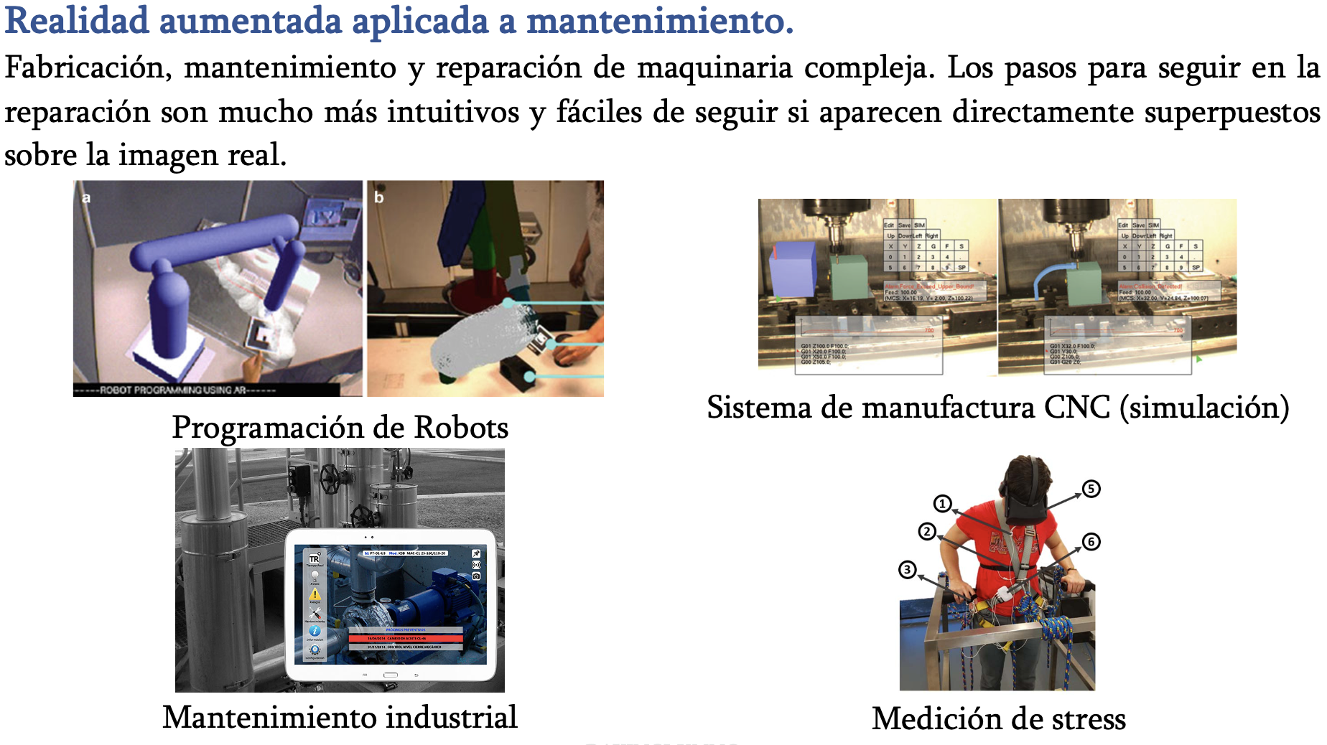
Proyectos en consolidación

Slide 10
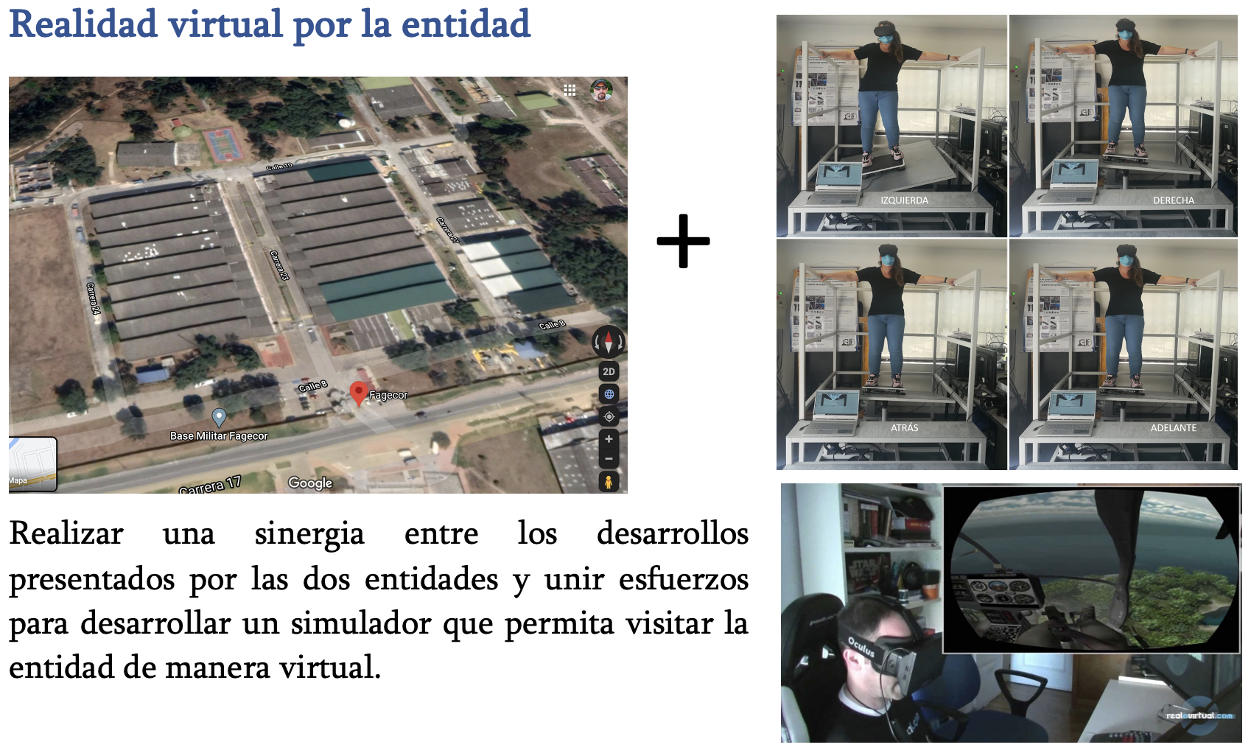
Proyectos en consolidación

Slide 11
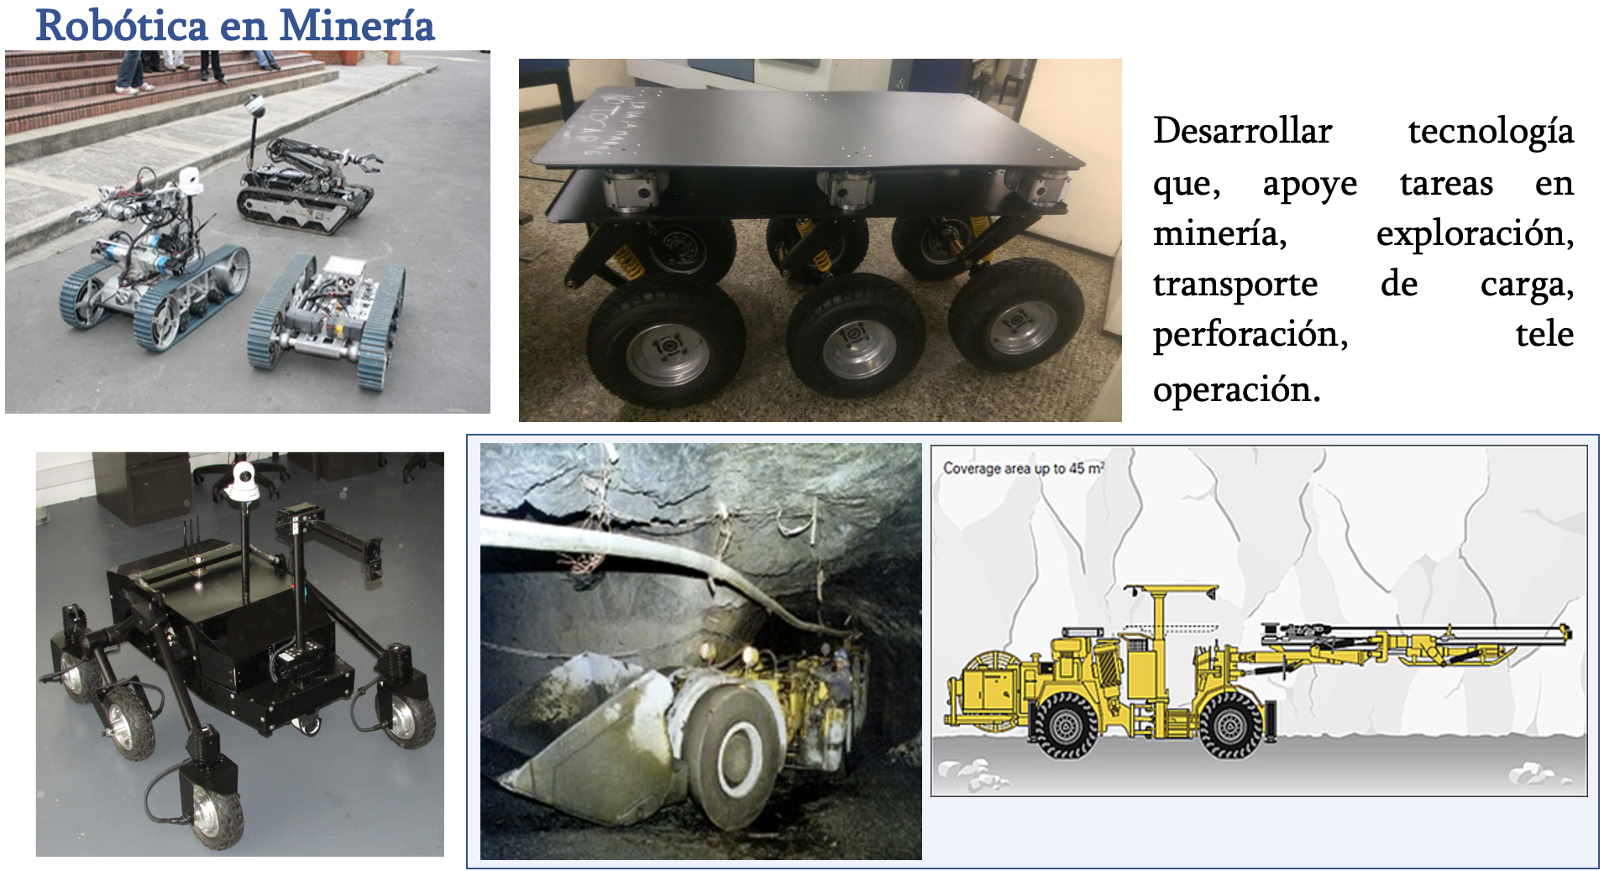
Proyectos en consolidación

Slide 12
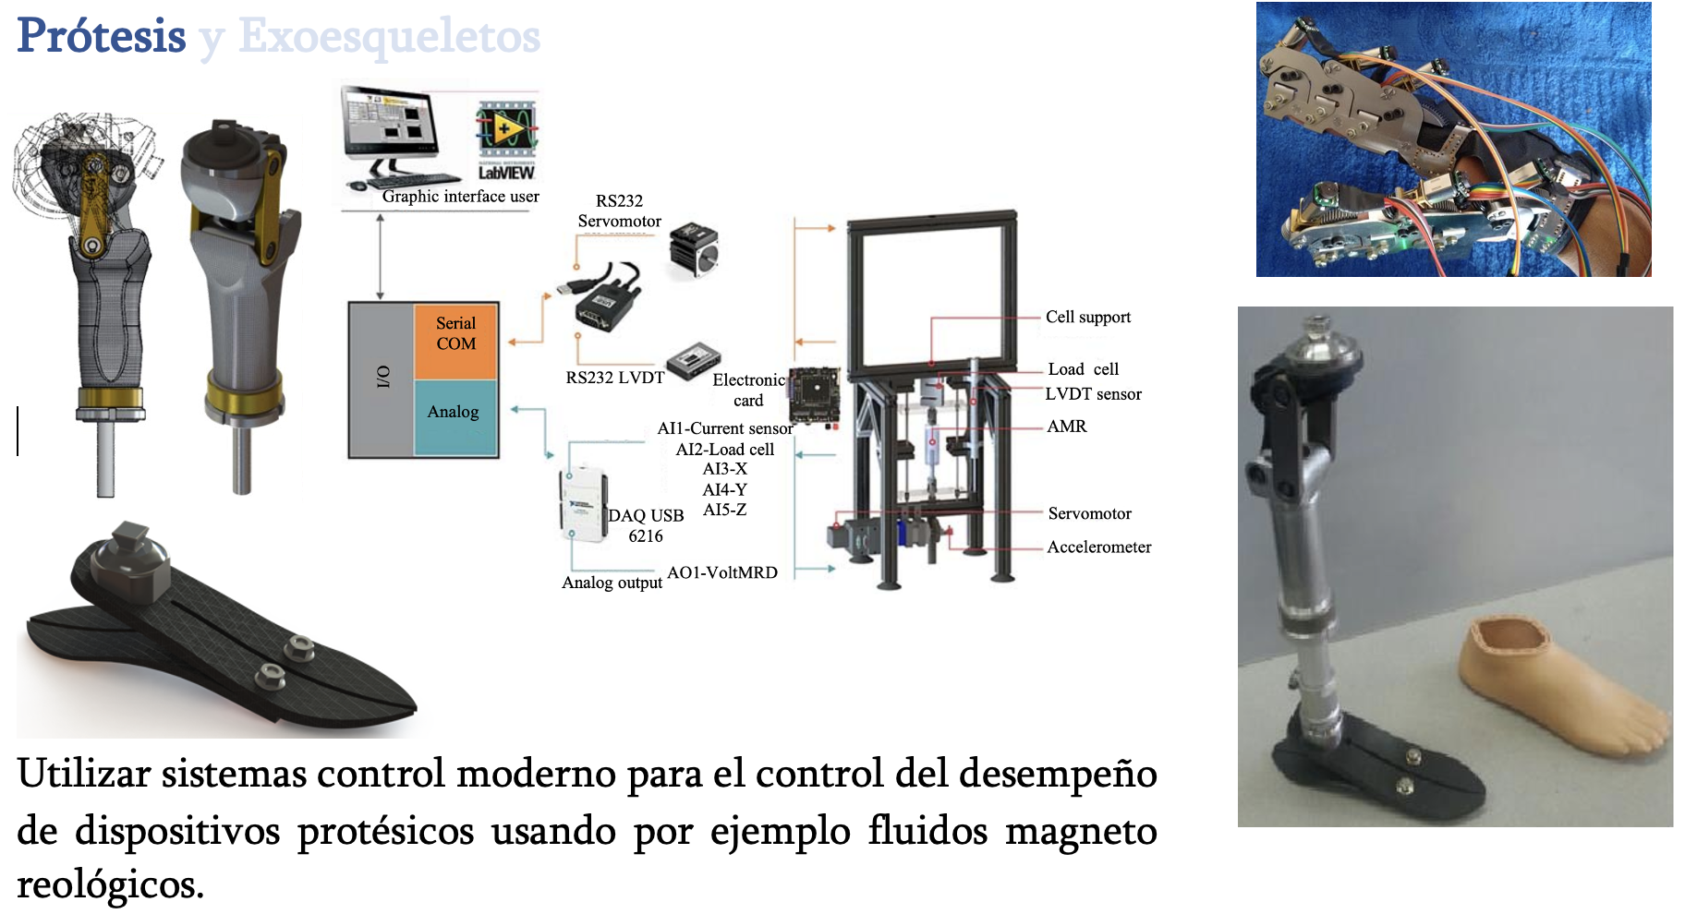
Proyectos en consolidación

Slide 13
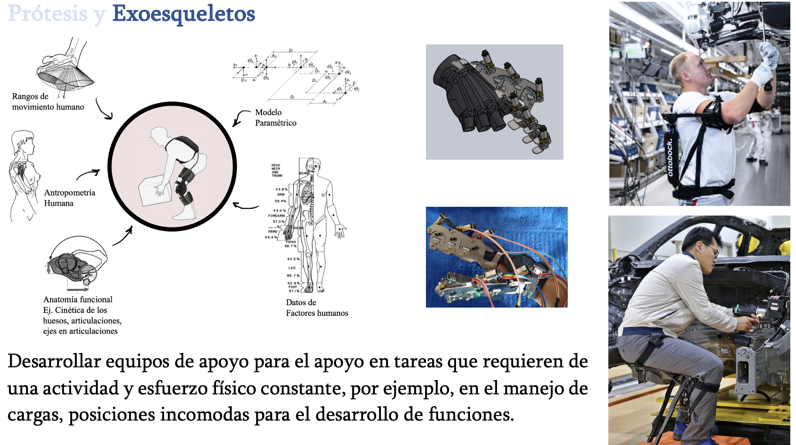
Proyectos en consolidación

Slide 14
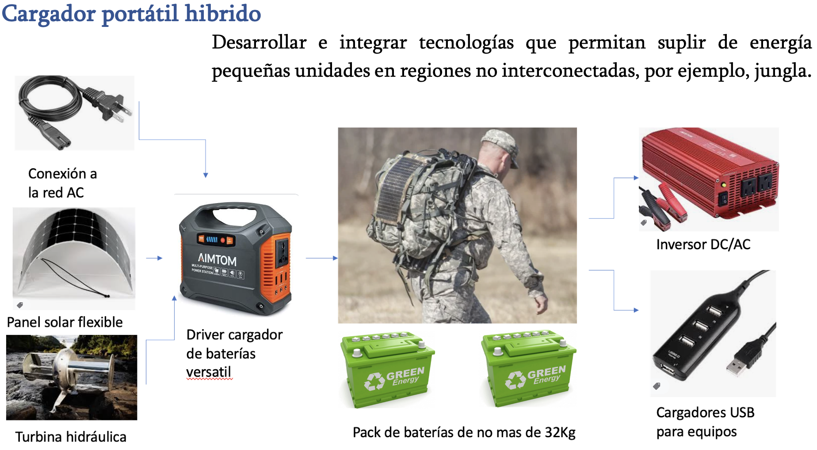
Proyectos en consolidación

Slide 15
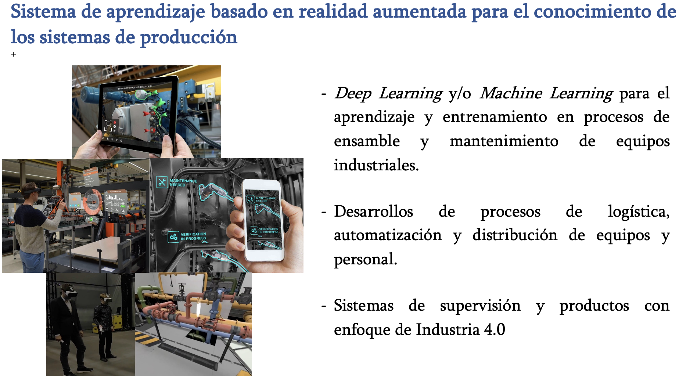
Proyectos en consolidación

Slide 16
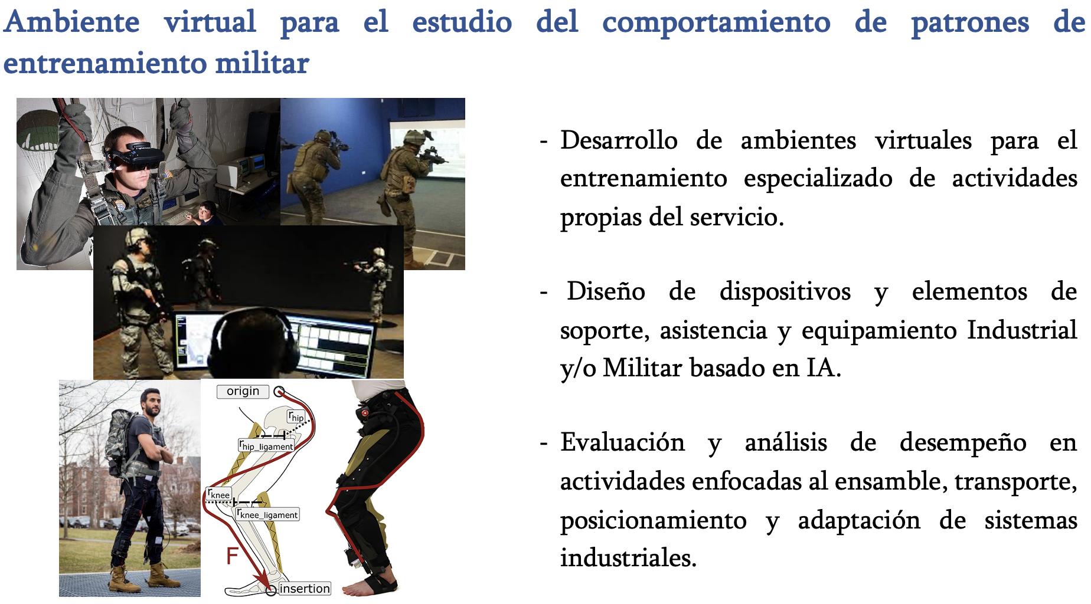
Proyectos en consolidación

Slide 17
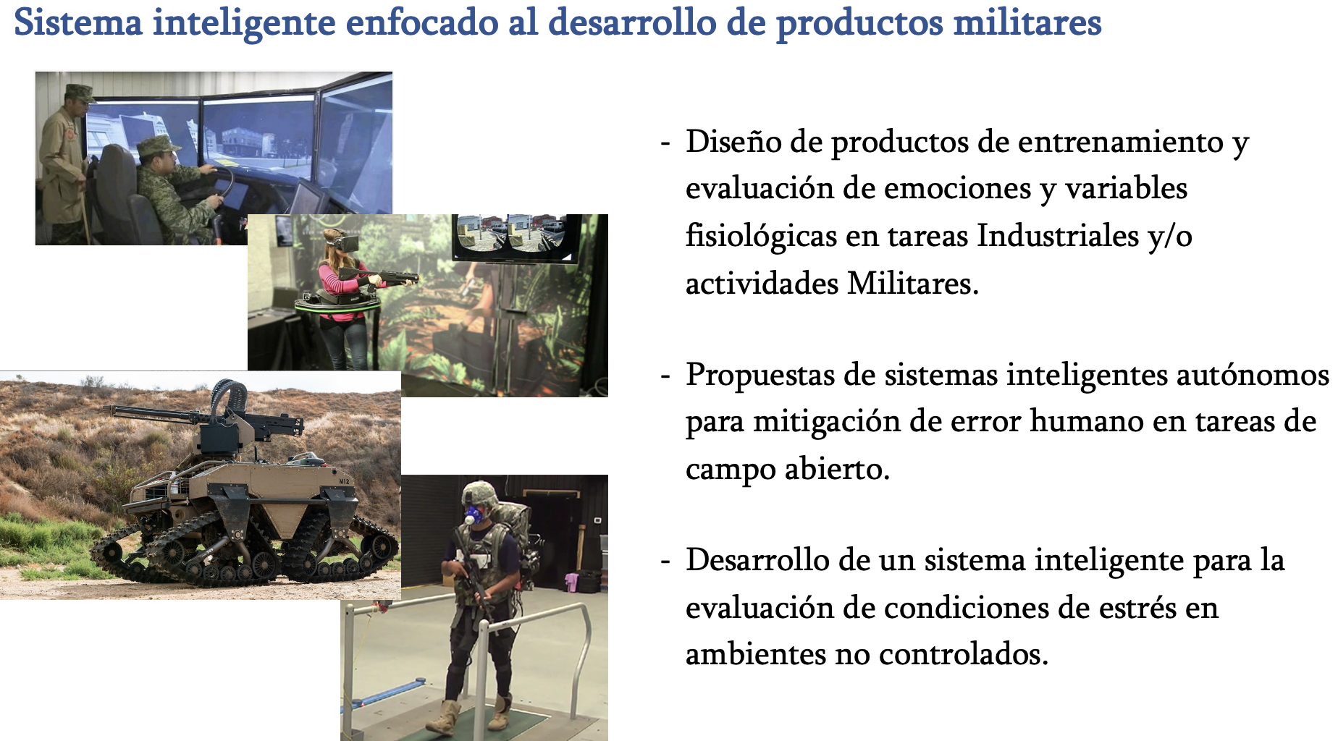
Proyectos en consolidación

Slide 18

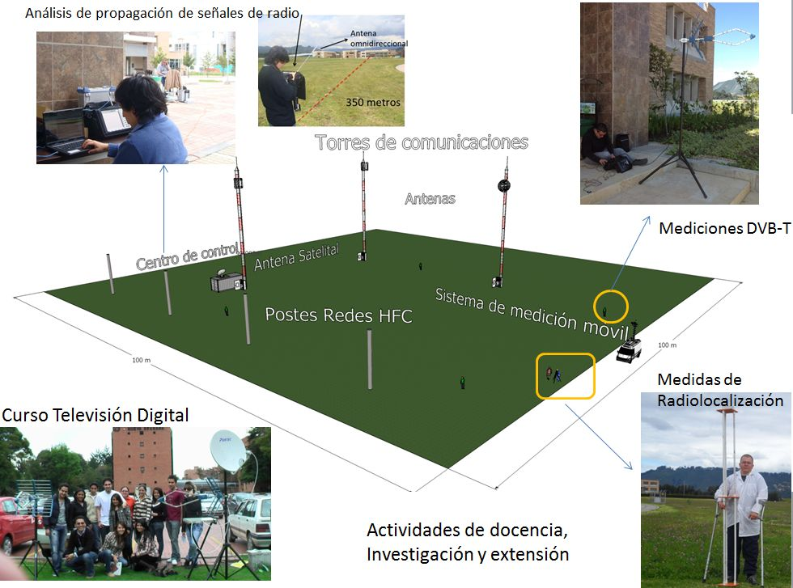
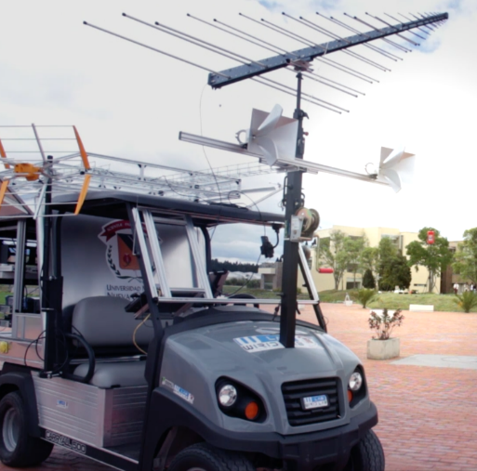
En telecomunicaciones
CyberSecurity
AI
LoRaWAN

Slide 19




Muchas gracias por su atención
Prof. Dr. Oscar F. Avilés S.
Profesor Titular
Universidad Militar Nueva Granada
e-mail: oscar.aviles@unimilitar.edu.co

Slide 20


